Slide 1

ФГОС третьего поколения
Что нового?

Slide 2

ФГОС – это федеральные государственные образовательные стандарты. Они представляют собой совокупность требований к программам образования.
Основными задачами ФГОС являются создание единого образовательного пространства по всей Российской Федерации и обеспечение преемственности образовательных программ начального общего, основного общего и среднего общего образования.

Slide 3

Введение ФГОС НОО и ООО в 2021 году
Утверждение ФГОС – Приказ Министерства просвещения №287 «Об утверждении Федерального государственного образовательного стандарта основного общего образования», 31 мая 2021г.
Комплексный анализ готовности введения ФГОС (региональный, муниципальный уровень, ОО) –
2 полугодие 2021
Разработка новых ПООП с учетом апробации –
1 полугодие 2022 года
Поэтапное введение обновленных ФГОС НОО и ООО
начиная 2022/2023 учебного года.
Переход на ФГОС – до 2027 года

Slide 4
Обновленные ФГОС Основные положения
Методологическая основа –
системно-деятельностный подход
Приводят стандарты в соответствие c Федеральным законом «Об образовании в Российской Федерации;
Обеспечивают вариативность содержания образовательных программ основного общего образования, возможность формирования программ разного уровня сложности и направленности с учетом потребностей и способностей обучающихся;
Устанавливают вариативность сроков реализации программ (не только в сторону увеличения, но и в сторону сокращения);
Детализируют условия реализации образовательных программ;
Детализируют требования к результатам освоения учащимися программ ООО;
Оптимизируют требования к основной образовательной программе и рабочей программе;
Прописывают требования к организации электронного обучения и применению дистанционных образовательных технологий

Slide 5
Научно-методическое сопровождение ФГОС
http://edsoo.ru – сайт, сопровождающий введение и
апробацию Рабочих программ ФГОС
https://edu.gov.ru/ – сайт Минпросвещения России

Slide 6

edsoo.ru

Slide 7
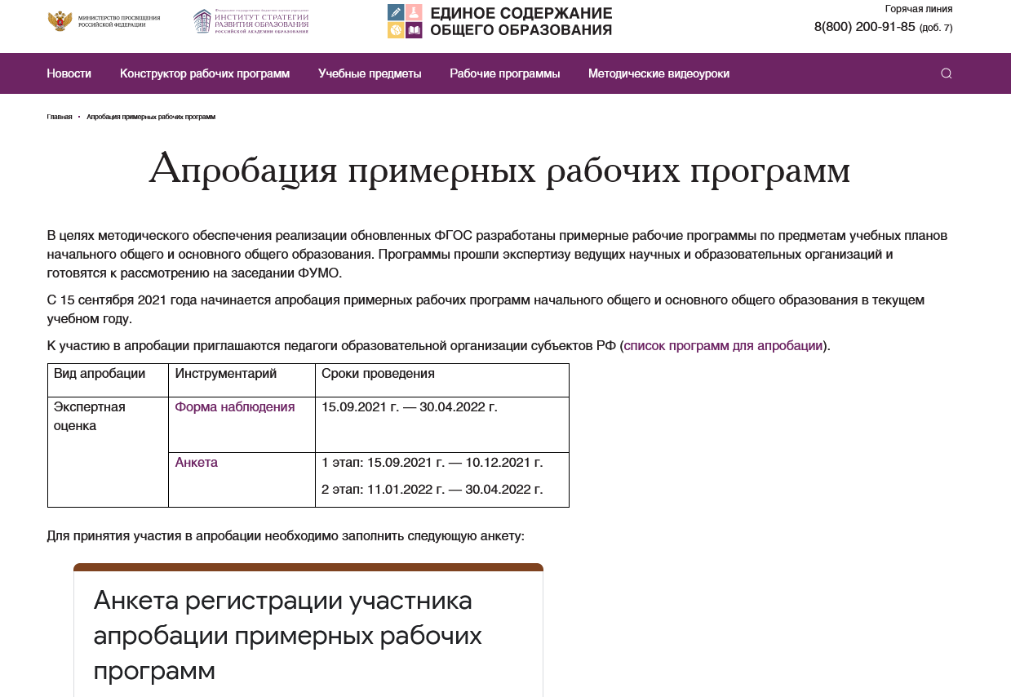
edsoo.ru

Slide 8
ФГОС второго поколения 2009
Акцент на становление личности выпускника («Портрет выпускника школы»)
Развитие универсальных учебных умений (общие установки)
Активное внедрение проектной деятельности
Внеурочная деятельность
Воспитание российской гражданской идентичности

Slide 9
Основные изменения, внесенные в обновленный ФГОС 2021
1) Впервые вводится ФГОС НО и ООО (5-9 классы) одновременно.
2) Четко прописаны обязательства образовательного учреждения (в частности, школы) перед учениками и родителями.
3) Сделан акцент на развитие метапредметных и личностных навыков.
4) Подробно указан перечень предметных и межпредметных навыков, которыми должен обладать ученик в рамках каждой дисциплины (уметь доказать, интерпретировать, оперировать понятиями, решать задачи).
5) Расписан формат работы в рамках каждого предмета для развития этих навыков (проведение лабораторных работ, внеурочной деятельности и т.д.).
6) Зафиксированы контрольные точки с конкретными результатами учеников (сочинение на 300 слов, словарный запас из 70 новых слов ежегодно и т.п.).
7) Строго обозначено, какие темы должны освоить дети в определенный год обучения. 8) Содержание тем по новым ФГОС не рекомендовано менять местами (ранее это допускалось).

Slide 10
9) Вводится предмет «Функциональная грамотность» как одна из составляющих на уроках географии, математики, информатики, окружающего мира.
10) Учитываются возрастные и психологические особенности учеников всех классов. Главное, чтобы ребята не были перегружены. Кроме того, уточнено минимальное и максимальное количество часов, необходимых для полноценной реализации основных образовательных программ.
11) Расширяются возможности для реализации права выбора педагогическими работниками методик обучения и воспитания.
12) Школы имеют право обучать детей на родном языке, то есть на любом языке Российской Федерации.
13) Прописана процедура оценки качества образования (ВПР, РДР и т.д.)
14) Прописана возможность реализации системы образования через семейное обучение, когда семьи могут самостоятельно выбрать для своего ребенка образовательный маршрут.
15) Обеспечение доступа к информационно-образовательной среде образовательной организации, в том числе электронной.
16) Введены единые требования к составлению рабочих программ, в том числе и программ внеурочной деятельности.
17) Определено базовое содержание программы воспитания.
18) Уточнены задачи и условия программы коррекционной работы с детьми с ОВЗ.

Slide 11
Выводы
Безусловно, новые ФГОС – это шаг вперед.
Есть интересные идеи и находки, которые справедливы и созвучны новому времени.
Вариативность содержания и сроков образования
Личный образовательный маршрут
Индивидуальные учебные планы
Деление на группы
Но многое требует разъяснения: на каком уровне и как будут составляться индивидуальные маршруты, какие нормативные документы, подкрепляющие эти маршруты и личные учебные планы необходимы, какое требуется сопровождение со стороны школ.
Так что приготовимся работать, работать и еще раз работать!

Slide 12
Иностранный язык. Второй иностранный язык
ФГОС 2009
Предметные результаты изучения предметной области «Иностранные язык. Второй иностранный язык» должны отражать:
Формирование дружелюбного и толерантного отношения к ценностям иных культур. …
Формирование и совершенствование иноязычной коммуникативной компетенции; расширение и систематизация знаний о языке, расширение лингвистического кругозора и лексического запаса, дальнейшее овладение общей речевой культурой;
Достижение допорогового уровня иноязычной коммуникативной компетенции;
Создание основы для формирования интереса к совершенствованию достигнутого уровня владения изучаемым иностранным языком, в том числе на основе самонаблюдения и самооценки, к изучению второго/третьего иностранного языка, к использованию иностранного языка как средства получения информации, позволяющей расширять свои знания в других предметных областях
(Это полная цитата из ФГОС 2009 в разделе «Иностранный язык. Второй иностранный язык».)

Slide 13
Иностранный язык. Второй иностранный язык
Обновленные ФГОС 2021
Предметные результаты по учебным предметам «Иностранный язык» и «Второй иностранный язык» детализированы и конкретизированы отдельно;
Конкретизировано содержание речи (приведен список тем для освоения основных видов речевой деятельности);
Каждый вид речевой деятельности детализирован отдельно;
Подробно указан перечень предметных и межпредметных навыков, которыми должен обладать ученик в рамках обеих дисциплин (правильно структурировать предложения, уметь вести диалоги разных видов, воспринимать информацию на слух, читать и понимать аутентичные тексты, создавать небольшие письменные высказывания, применять в речи правила словообразования, классифицировать и сравнивать объекты, прогнозировать трудности и преодолевать их при решении коммуникативной задачи и т.п.)

Slide 14



Slide 15
Использованные материалы
http://publication.pravo.gov.ru/Document/View/0001202107050027?index=0&rangeSize=1 - Приказ Министерства просвещения Российской Федерации от 31.05.2021 № 287 "Об утверждении федерального государственного образовательного стандарта основного общего образования"
https://fgos.ru/ - тексты ФГОС всех ступеней
Муштавинская И.В. Путеводитель по ФГОС основного и среднего общего образования: Методическое пособие. Санкт-Петербург: КАРО, 2018
http://edsoo.ru – сайт, сопровождающий введение и апробацию Рабочих программ ФГОС
https://edu.gov.ru/ – сайт Минпросвещения России
http://edu53.ru/np-includes/upload/2021/09/21/16562.pdf - Изменения в новых ФГОС НОО и ООО
https://externat.foxford.ru/polezno-znat/fgos-2020
https://rg.ru/2021/07/12/chemu-budut-uchit-v-shkole-s-1-sentiabria-2022-goda.html

